Slide 1
Il était une fois ……………..

Slide 2
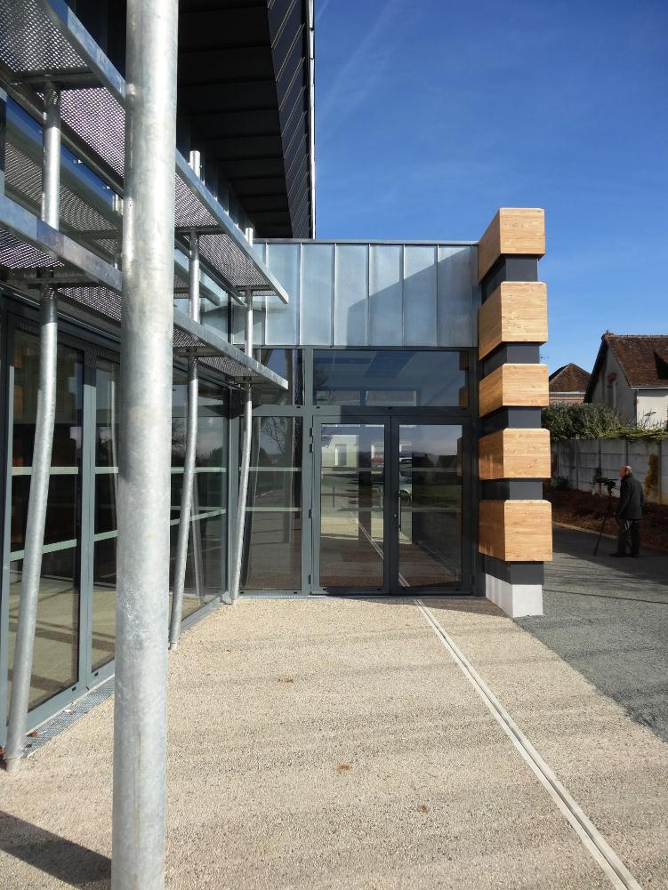
Récit d’une construction

Slide 3
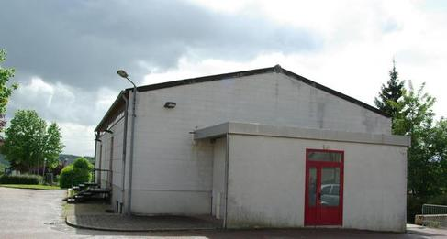

Slide 4
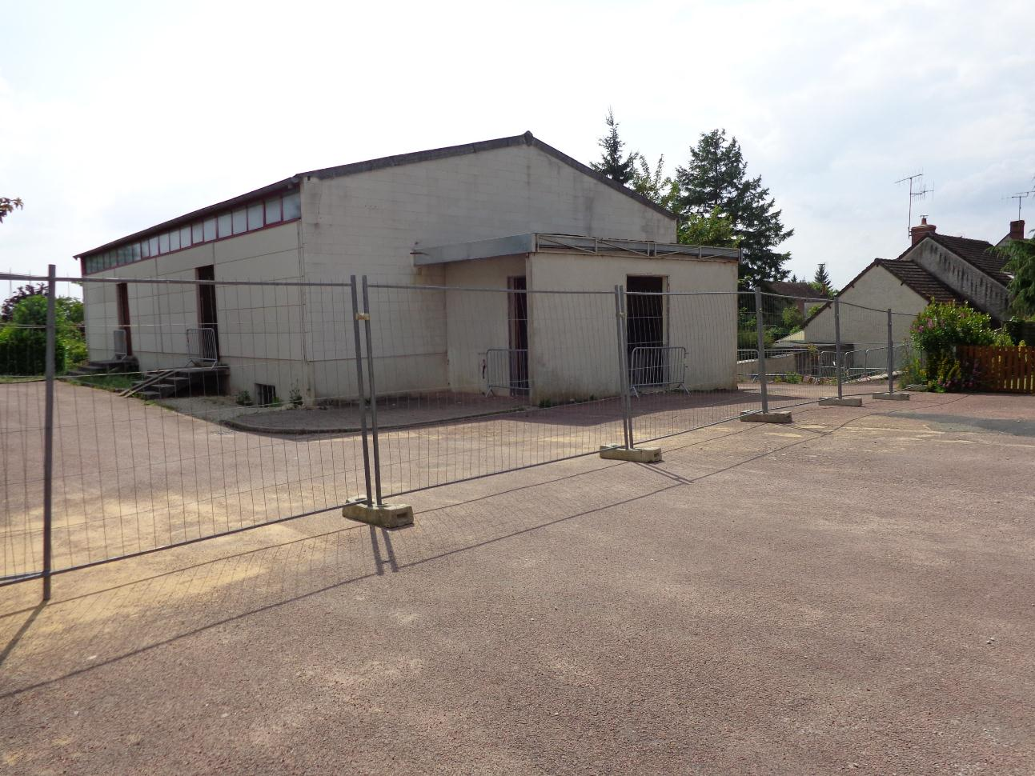
Juin 2014

Slide 5
Juin 2014

Slide 6
Juin 2014

Slide 7
Juillet 2014

Slide 8
Septembre 2014

Slide 9
Octobre 2014

Slide 10
Novembre 2014

Slide 11
Décembre 2014

Slide 12
Janvier 2015

Slide 13
Février 2015

Slide 14
Mars 2015

Slide 15
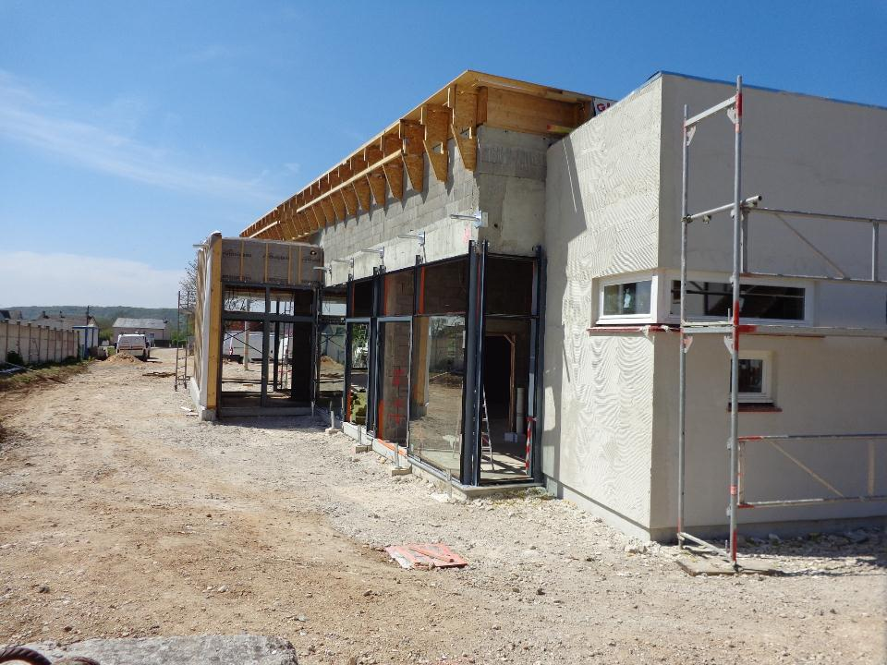
Avril 2015

Slide 16
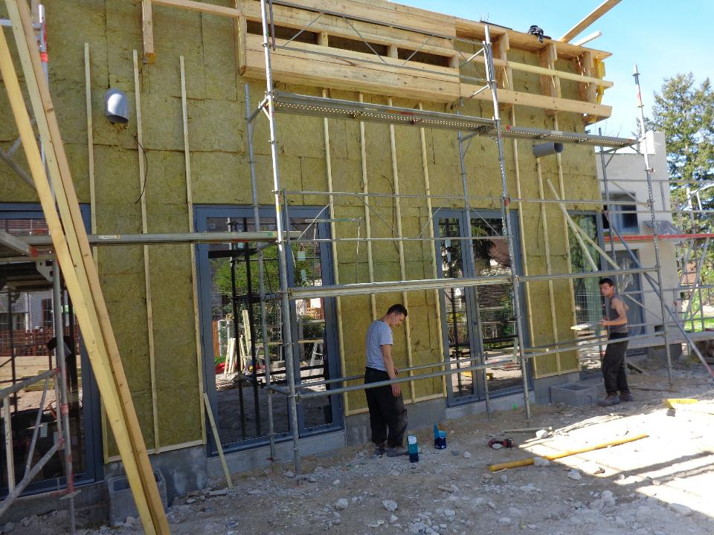
Avril 2015

Slide 17
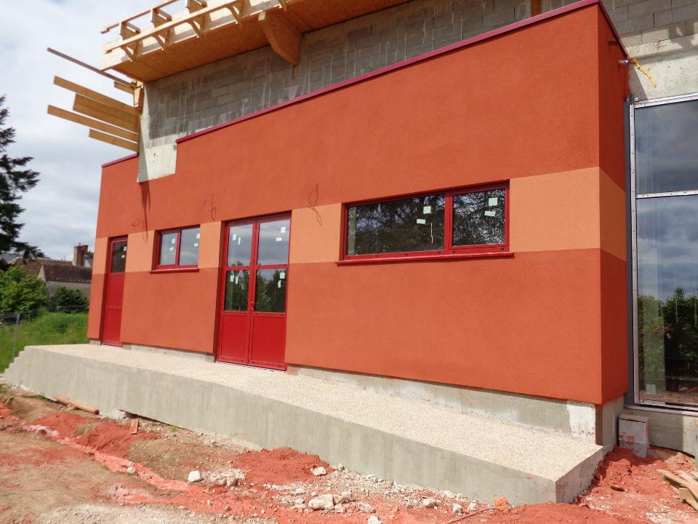
Mai 2015

Slide 18
Juin 2015

Slide 19
Juin 2015

Slide 20
Juillet 2015

Slide 21
Aout 2015

Slide 22
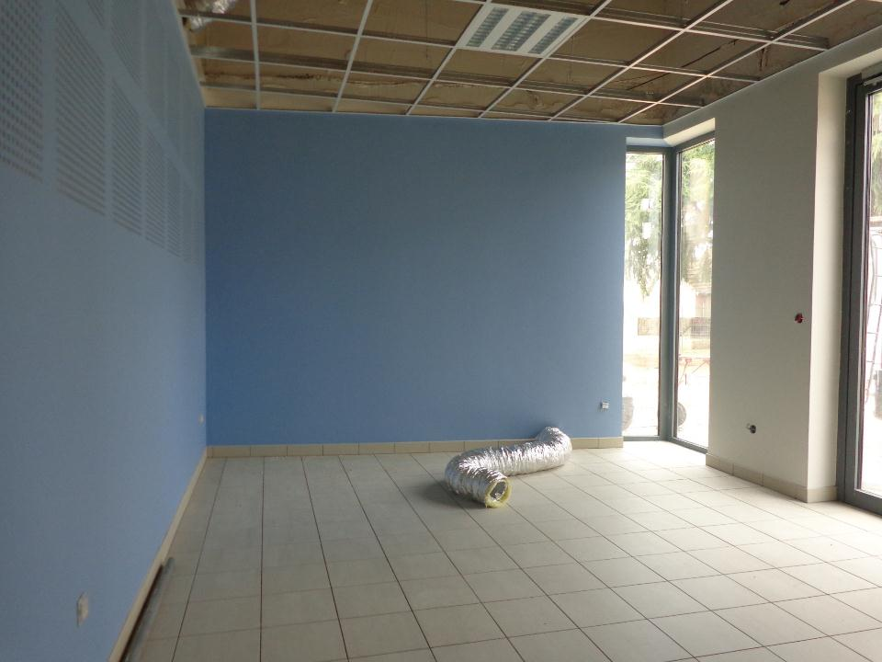
Aout 2015

Slide 23
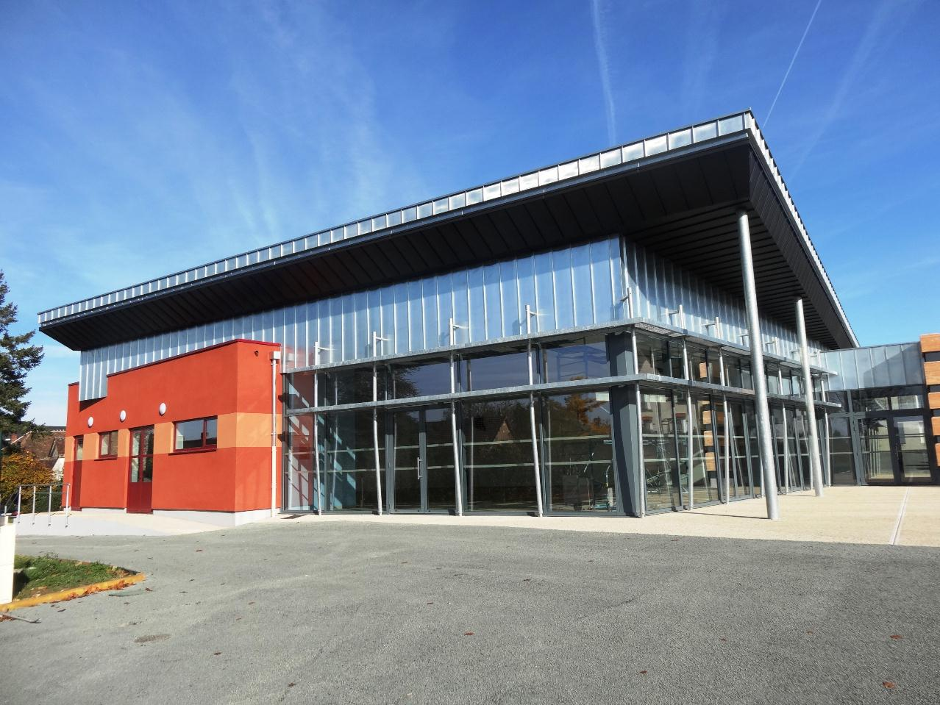
Septembre 2015

Slide 24
Septembre 2015

Slide 25
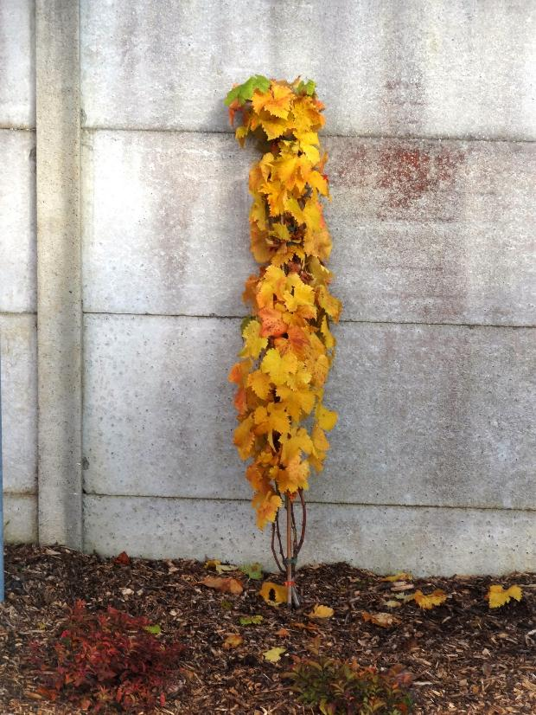
Octobre 2015

Slide 26
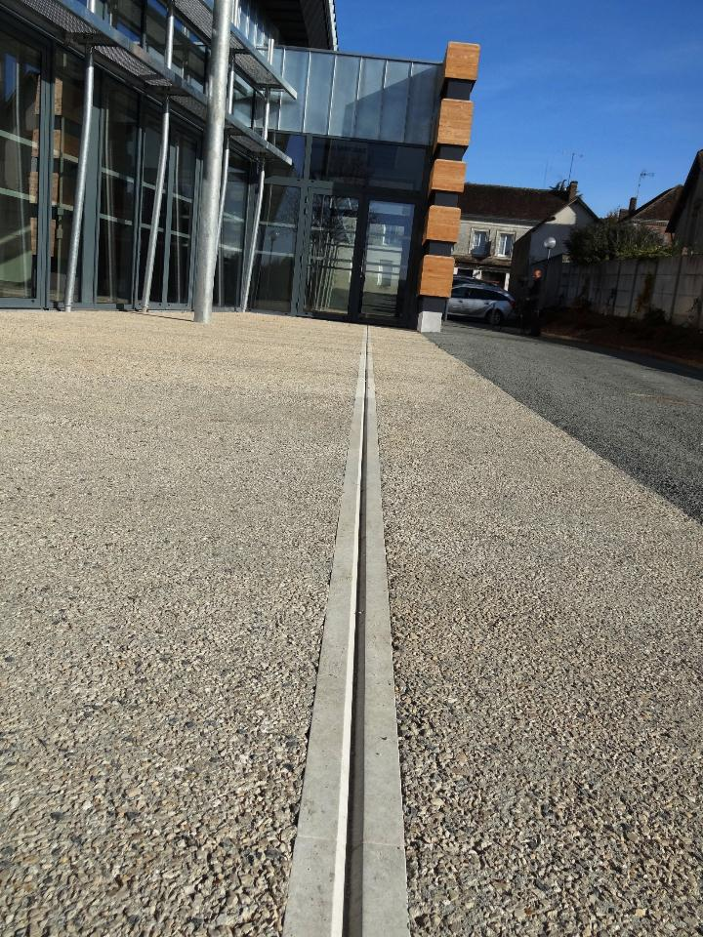
Octobre 2015

Slide 31
Inauguration le 7 & 8 Novembre 2015

